Slide 1
Родительское собрание (подготовительные группы)
Итоги обследования
речи у детей.
Цель и задачи
работы логопункта
учитель – логопед
Наталья Ивановна Посягина

Slide 2
«Воспитывает все: люди, вещи, явления, но прежде всего и дольше всего люди.
Из них на первом месте РОДИТЕЛИ и ПЕДАГОГИ».
Макаренко А.С

Slide 3
Цели и задачи работы логопункта
на 2017– 2018 год
Цель: Своевременное выявление нарушений речевого развития и коррекция дефектов речи детей, путем применения, наряду с общепринятыми, специальных логопедических методов и приемов.
Задачи:
Диагностическая
Диагностировать и анализировать уровень развития речевой деятельности детей.
Профилактическая
Осуществлять профилактику нарушений речи у воспитанников, в том числе и нарушений письменной речи.
Коррекционная
Осуществлять работу, направленную на максимальную коррекцию отклонений в развитии у воспитанников, зачисленных на логопункт.
Консультативная
Формировать родительскую компетенцию в вопросах преодоления речевого нарушения детей.
Консультировать педагогов образовательного учреждения по применению специальных методов и приёмов оказания помощи детям, имеющим отклонения в развитии.

Slide 4
Коррекционные задачи с детьми, имеющими нарушения речи:
Формировать правильное произношение (артикуляционные навыки, звукопроизношение, слоговая структура).
Способствовать формированию фонематического слуха, навыков звукового анализа и синтеза, готовить к обучению грамоте, овладению элементами грамоты.
Способствовать практическому усвоению лексических и грамматических средств языка.
Развивать навыки связной речи.
Развивать внимание, память, словесно-логическое мышление.

Slide 5
РЕЧЬ ДЕТЕЙ к 7 годам
должна быть | проблемы наших детей
Умеют полно, точно описать предмет и по характерным признакам определить его, подбирать синонимы, антонимы, обобщающие понятия | Не могут описать предмет, неверно подбирают синонимы, антонимы Недостаточный словарный запас, встречаются «слова-паразиты»
Правильно произносят все звуки родного языка, четко и внятно произносят фразы; Умеют пользоваться голосовым аппаратом (повышать и понижать силу голоса), ускорять и замедлять скорость своей речи в зависимости от содержания высказывания | Имеют нарушения звукопроизношения, слоговой структуры слова Речь невыразительна, не умеют использовать интонации, произносить в быстром или медленном темпе, выделять главные слова
Умеют внятно и четко отвечать на вопросы взрослых, часто используют развернутые ответы; Могут по картинке самостоятельно придумать начало и конец рассказа, составить рассказ, сказку, передать последовательно их содержание; пытаются анализировать, сопоставлять и сравнивать явления действительности, делать вывод | Речь состоит их простых предложений Неспособны построить рассказ, придумать сказку, полно и точно пересказать текст, не сформированы навыки творческого рассказывания, не могут вести монолог и поддерживать диалог
Не допускают грамматические ошибки в речи, правильно согласовывают существительные с другими частями речи (в роде, числе, падеже), правильно употребляют предлоги, верно ставят ударение в словах Сформирован фонематический слух, определяют последовательность и количество звуков в слове, первый и последний звук, место звука в слове (фонематический анализ), собирают слово из звуков (фонематический синтез). | Присутствуют аграмматизмы в речи, неверно согласовывают существительные с другими частями речи, встречаются ошибки в употреблении предлогов, приставок; неверно ставят ударение в словах Недостаточно сформированы фонематические процессы

Slide 6
Всего обследовано: 45 детей (гр.№ 4 и 11) Выявлено: Речь в норме: 5 детей (4+1) ФНР: 5 детей ФФНР: 23 детей ОНР IV уровня: 8 детей ОНР III уровня: 2 детей ОНР I уровня: 1 ребенок СНР сред.ст.: 1 ребенок

Slide 7
ОНР (общее недоразвитие речи) I уровня: полное отсутствие речи или наличие лишь ее элементов (лепетные слова, звукоподражания, звукокомплексы) в возрасте, когда у нормально развивающихся детей речь в основном сформирована. Понимание обращенной речи неполное. ОНР II уровня: искаженная фонетически и грамматически фраза, предложения простой конструкции из 2-4 слов. Понимание речи неполное. Полиморфное нарушение звукопроизношения, наличие большого количества (16-20) несформированных звуков. ОНР III уровня: наличие сравнительно развернутой фразовой речи с элементами лексико-грамматического и фонетико-фонематического недоразвития. Лексика включает все части речи. Понимание обращенной речи приближается к норме. Незначительное нарушение звукопроизношения. ОНР IV уровня: развернутая фразовая речь с незначительными изменениями всех компонентов языка (лексика, фонетика, грамматика), которые чаще всего проявляются в процессе выполнения специальных заданий. Полное понимание обращенной речи. ФФНР (фонетико-фонематическое недоразвитие речи): дети с нормальным физическим слухом и интеллектом, у которых нарушены произносительная сторона речи и фонематический слух, т.е. слух, позволяющий различать и узнавать фонемы (звуки) родного языка. ФНР (фонетическое недоразвитие речи): дети с нормальным физическим слухом и интеллектом, у которых нарушена произносительная сторона речи СНР (системное недоразвитие речи): речевые расстройства, при которых нарушается формирование всех компонентов речевой системы: звуковой стороны (фонетики) и смысловой стороны (лексики, грамматики) у детей с нарушенным интеллектом

Slide 8
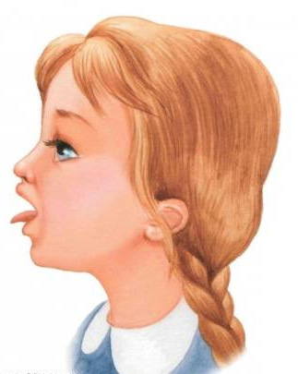
Что делать?
По рекомендации педагогов проводить с ребенком специальные игровые упражнения по развитию артикуляционной моторики.
Следить за правильным ударением при произнесении слов. (Игра «Так и не так»: взрослый произносит слова, сочетая правильное и неправильное использование ударений, а ребенок слушает и поправляет взрослого).
Закреплять произносительную сторону речи с помощью чистоговорок, скороговорок.
Для развития фонематического слуха упражнять ребенка
в выделении первого и последнего звука в словах, затем последовательности звуков в этих словах («Определи первый и последний звук», «Разбросай звуки», «Узнай рассыпанное слово»);
в определении места заданного звука: в начале, середине, конце слова («Где спрятался звук?»);
в подборе слов с определенным звуком («Назови слова со звуком [р]» и т.п.);
в дифференциации согласных звуков: парных звонких-глухих, С-Ш, З-Ж, Л-Р, Ч-Щ, Ц-С и т.п. («Подари подарки Саше и Мише»…);
в делении слова на слоги, на звуки и определять их последовательность.
Проводить специальные речевые игры с целью обогащения словарного запаса, развития грамматического строя. Игры типа «Стеклянные (деревянные, пластмассовые и др.) слова»; «Один-много», «Назови ласково» и др.
Закреплять навыки по составлению связных монологических высказываний
Упражнять в составлении элементарных описаний
Поощрять попытки ребенка сочинять сказки и рассказы. Обыгрывать детские сочинения театрализованными средствами.
Продолжать традицию ежедневного обмена впечатлениями о прожитом дне, о мероприятиях и др. (вопросы задает и ребенок).

Slide 9
Приказ на зачисление детей на логопункт (после решения ПМПк и заявлений родителей)

Slide 10
И.о. заведующей МБДОУ «ДДС №21»
Шевченко Ларисе Борисовне
родителя (законного представителя)
________________________________
заявление
Я, _____________________________________________________
(фамилия, имя. отчество родителя)
прошу зачислить моего ребёнка
_______________________________________________________
(фамилия, имя. отчество ребенка)
на логопедический пункт МБДОУ «ДДС №21»
Обязуюсь выполнять следующие требования:
по рекомендации учителя-логопеда или ПМПк ДОО
обращаться к неврологу, ортодонту, психиатру и к другим специалистам;
систематически посещать логопедические занятия;
- выполнять рекомендации и домашние задания учителя-логопеда; на каждое занятие приносить рабочую тетрадь;
поставленные учителем-логопедом звуки
автоматизировать и контролировать в повседневной речи ребёнка;
по приглашению учителя-логопеда посещать собрания
и консультации.
Примечание. При систематическом невыполнении требований или длительных пропусках (отсутствие ребенка в ДОУ более 2-х месяцев; невыполнение заданий учителя- логопеда к 3-м занятиям подряд без объяснения причины) ребёнок может быть отчислен с логопункта через ПМПк. Последующее зачисление возможно только при наличии свободных мест.
В случае невыполнения мною требований претензий по результатам коррекции речи иметь не буду.
С условиями зачисления ознакомлен(а).
Подпись___________ /____________________/ Дата «______»___________________20_____г.

Slide 11
График работы учителя – логопеда
Понедельник | 8.00 – 12.00 индивидуальная, подгрупповая работа с детьми
Вторник | 8.00 – 10.00 индивидуальная работа с детьми
Среда | 8.00 – 12.30 индивидуальная, подгрупповая работа с детьми
Четверг | 13.30 – 15.00 методическая работа 15.00 – 18.00 индивидуальная, подгрупповая работа с детьми 18.00 – 19.00 консультации для родителей
Пятница | 8.00 – 12.00 индивидуальная, подгрупповая работа с детьми

Slide 12
Индивидуальные, подгрупповые занятия
Группа №4
Понедельник (утро), четверг (вечер)
Группа №11
среда, пятница
(утро)

Slide 13
Для документации необходимо заполнить анкету

Slide 14
После исправления звукопроизношения, ребенок отчисляется с логопункта и на его место зачисляется другой ребенок из списка нуждающихся в логопедической помощи
Родители знакомятся с результатами
коррекционной работы и рекомендациями

Slide 15
Как выполнять домашнее задание?

Slide 16
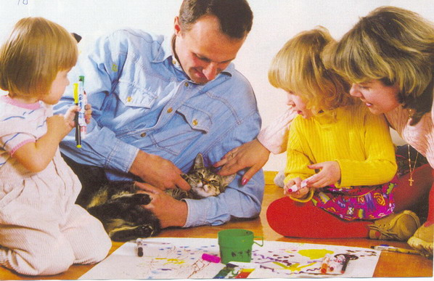
Взрослые должны постоянно помнить:
речь не передается по наследству. Ребенок перенимает опыт
речевого общения от окружающих, т.е. овладение речью
находится в прямой зависимости от окружающей речевой
среды. Поэтому так важно, чтобы взрослые создавали эту
речевую среду для постоянного общения с ребенком.
Помните об этом, уважаемые взрослые!!!

Slide 17
Успехов!

